Slide 1

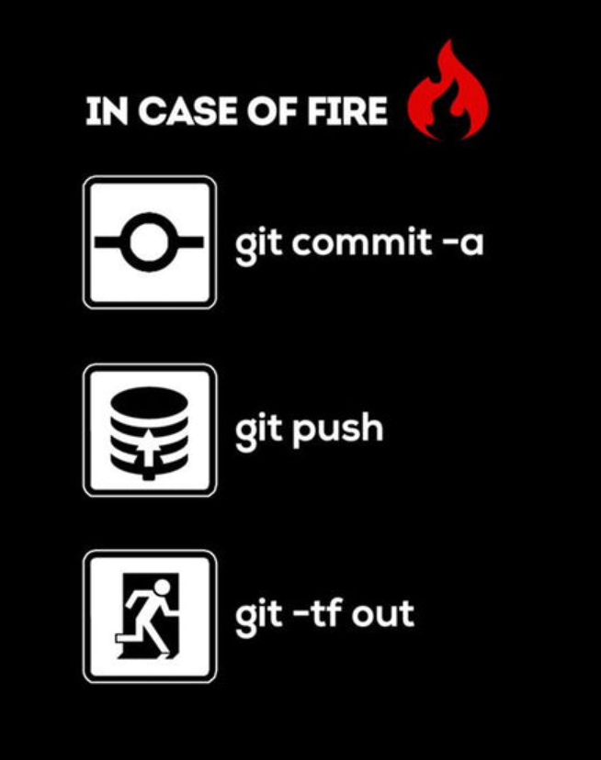

GITHUB

Slide 2

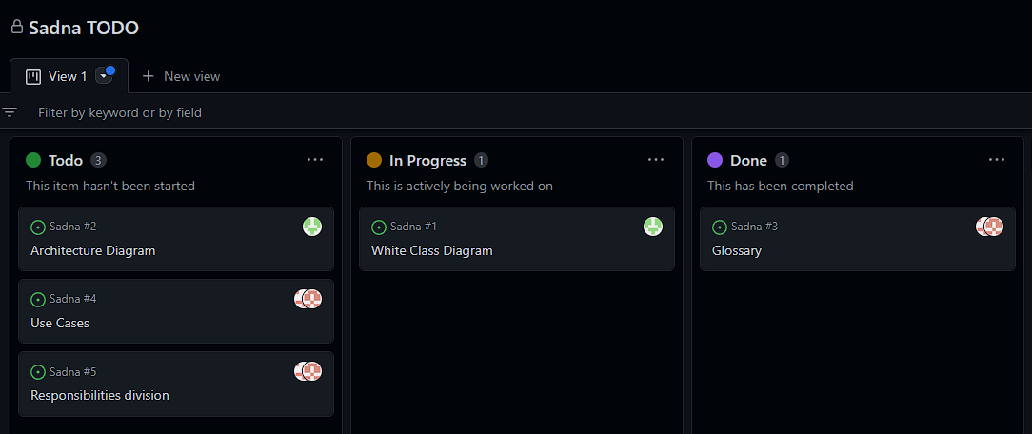
הגדרת משימות ותיעדופן
כל תחילת שבוע ניפגש ונגדיר משימות לשבוע הקרוב
נחלק משימות גדולות למשימות קטנות יותר ונוסיף אותן ל GitHub Projects
נקבע מי מבצע איזה משימות ונגדיר מה העדיפות

Slide 3
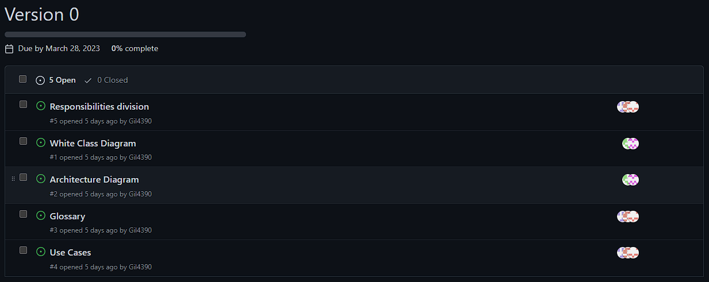
Milestones

Slide 4
PULL REQUESTS
PR מאפשרות לנו לתת תיאור מפורט על השינויים שביצענו,
מרגע פתיחת הPR כל חברי הצוות יכולים לדון עליה ולסקור אותה ולהוסיף הערות
ולבסוף הPR נסגר על ידי מנהל הצוות

Slide 5
מיפוי דרישות
כאשר נתחיל לעבוד על מימוש דרישה, נפתח Issue רלוונטי
בסיום המימוש, בעת דחיפת הקוד נקשר לIssue
כך נקבל מעקב מפורט של קומיטים שקשורים לדרישה מסוימת

Slide 6
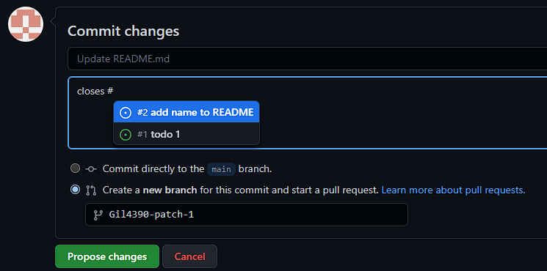
הדגמה
עושים קומיט ומקשרים לבעיה שאותה פתרנו

Slide 7
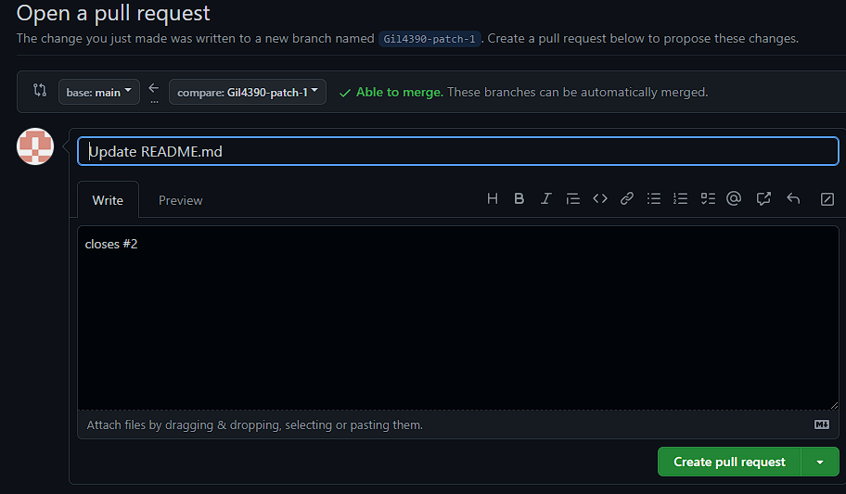
פותחיםPR

Slide 8
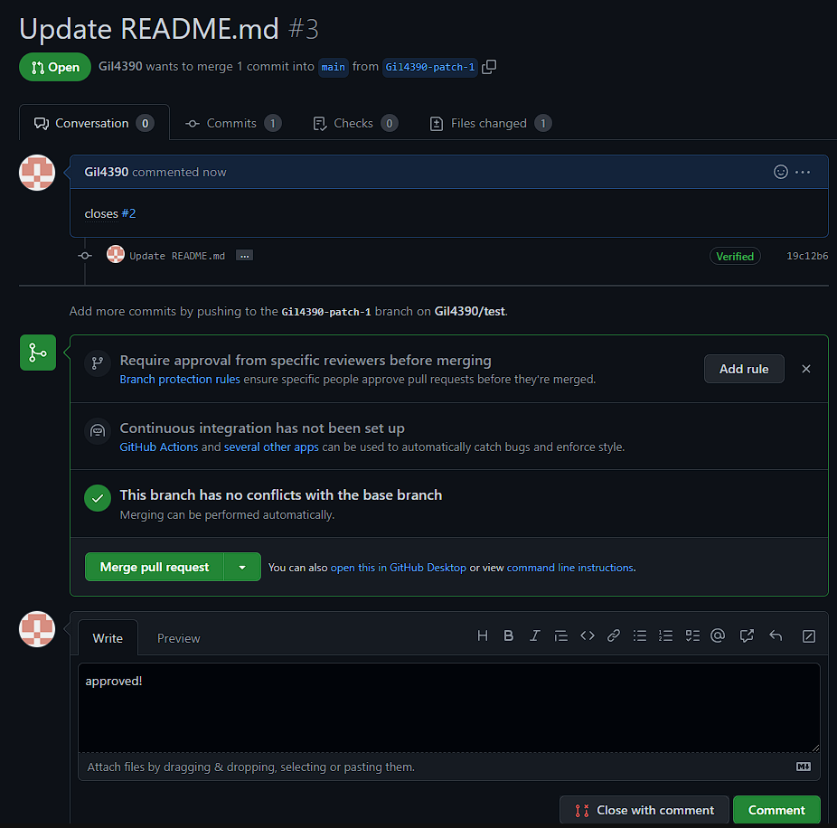
מנהל הצוות בודק וסוגר את הPR

Slide 9

ניהול קוד
כאשר נרצה לעבוד על הפרויקט, נוריד את הגרסה המעודכנת למחשב שלנו
ניצור ענף חדש שעליו נצבע את השינויים
נשמור את השינויים לוקאלית באמצעות קומיטים
מנהל הצוות יבדוק את הPR ויאשר/יידחה את המיזוג
ניצור PR ונקשר לבעיה שאותה פתרנו

Slide 10
תיעוד הפרויקט
ניתן לבצע את התיעוד באמצעות GitHub Projects,
כאשר לכל גרסה נגדיר Milestone, ונוסיף Issues מרכזיים שנצטרך לפתור
בסוף העבודה ניתן יהיה לראות את המרכיבים של כל מודל ואת השלבים לפתרון

Slide 11
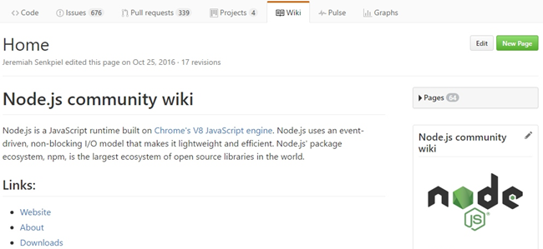
WIKI
ניתן להוסיף לפרויקט עמוד של דוקומנטציה
בו ניתן לרשום הסבר מפורט על מבנה הפרויקט, מטרתו, והסברים נוספים על אופן המימוש.

Slide 12
סיכום
גיט-האב היא פלטפורמה טובה וחינמית לניהול פרויקטים עם מספר רב של משתמשים
היא מספקת פלטפורמה נוחה להגדרת משימות, תיעדופן וחלוקתן בין חברי הצוות
כמו כן היא מאפשרת מעקב נוח אחר שינויים והתקדמות הפרויקט

